Slide 1

离散数学

Slide 2
个人信息
姓名：何德彪
邮箱：hedebiao@whu.edu.cn
实验室：密码学与区块链技术实验室
主页：http://blockchain.whu.edu.cn

Slide 3
教学目标
培养学生的逻辑思维和想象能力；
用形式化的思维认识问题和解决问题的能力及形式证明的思想；
理解和掌握思维和计算中重要的知识表示与处理方法；
了解以上知识在计算机科学中的应用；

Slide 4
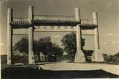

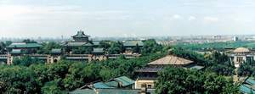
课程主要内容
数理逻辑
集合论
图论
* 代数结构

Slide 5
教材及参考书
教材：
离散数学，刘玉珍 刘咏梅 编著，武汉大学出版社
参考书：
Discrete Mathematics and Its Applications，[美]Kenneth H. Rosen

Slide 6
课程特点及学习方法
基础性强；
抽象；
科学思维和解决问题的基础；
学习方法：
  记忆；
  理解；
  反复练习；

Slide 7
学习要求
1、课堂要求：
按时上课
认真听讲
2、课外要求：
复习(每次课后，安排半个小时)
认真、按时完成作业(每次课后，安排1个小时)

Slide 8
学习考查方法
1、出勤率：
不定期检查出勤情况
2、作业完成情况：
对作业完成情况进行登记
3、课堂测验 + 期中考试：
共 3 次
4、期末考试（闭卷）

